Slide 1

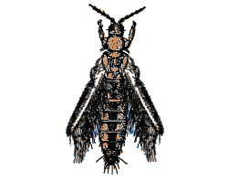
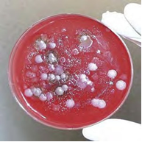

GIDA TARIM VE HAYVANCILIK
BAKANLIĞI
KBRN OlaylarInIn GIda, TarIm ve HayvancIlIk Boyutu
Dr. erhan AKÇAY
Ankara 2017 erhana@dr.com

Slide 2
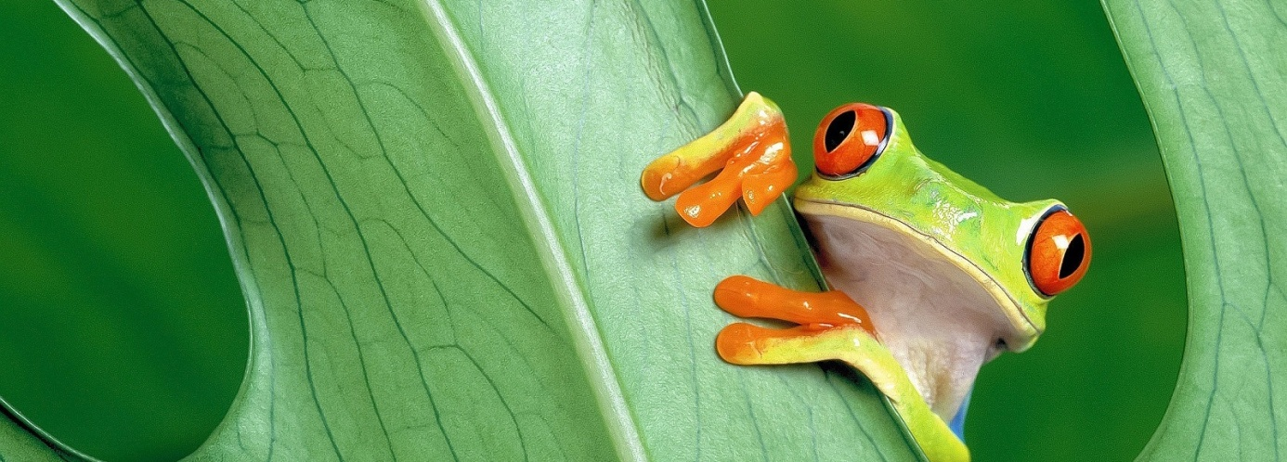

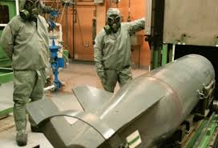
Biyoloji
Yaşayan canlıları ya da fosilleri, canlıların yaşam
süreçlerini bütün fizikokimyasal yönleriyle
inceleyen bilim dalı
Silah
Kullanıldığında uzaktan veya yakından canlıları öldürebilen, yaralayan, etkisiz hale getiren, canlı organizmaları hasta eden, cansız varlıkları parçalayan ve ortadan kaldıran ve yok eden araçların tümü

Slide 3
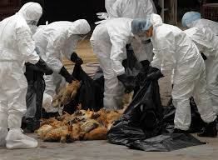
Biyolojik Savaş
Çoğaltılabilen,üretilebilen
Mikroorganizmaları
(bakteri, virus, toksin, gibi)
insanlar , hayvanlar veya
bitkiler üzerinde düşmanca amaçlarla kullanmaktır.

Slide 4
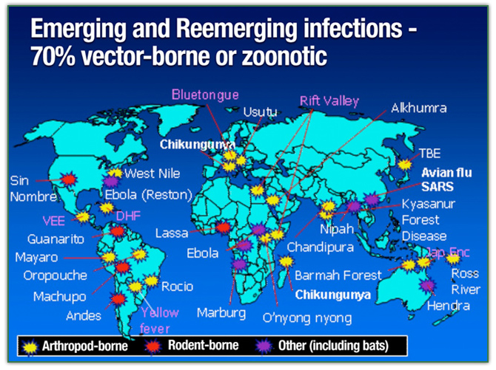
http://www.onehealthinitiative.com/map.php

Slide 5
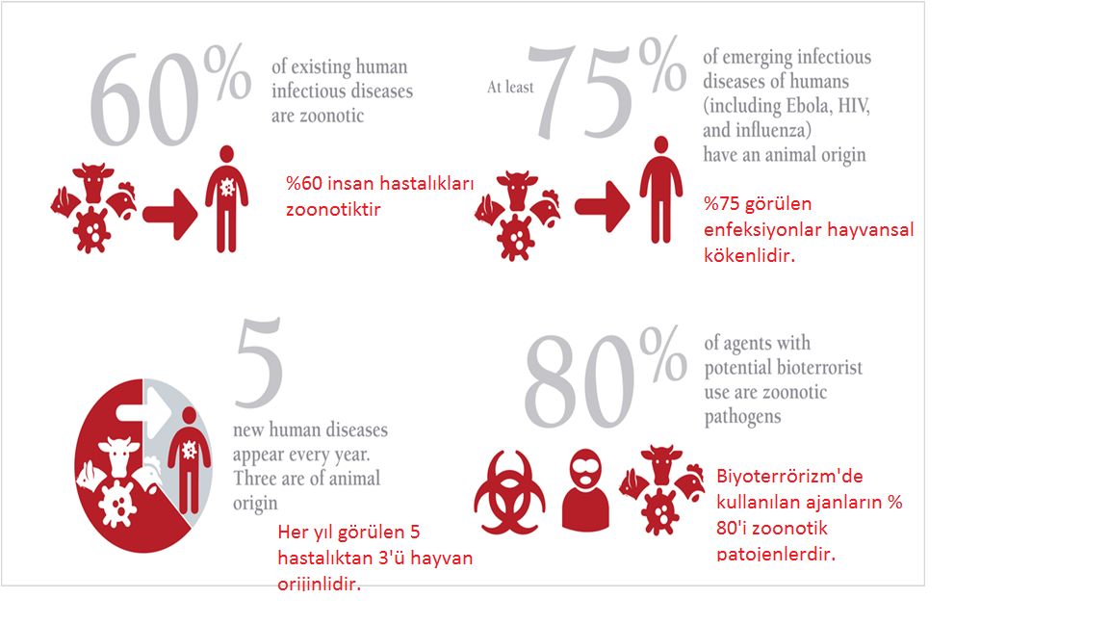

Slide 6
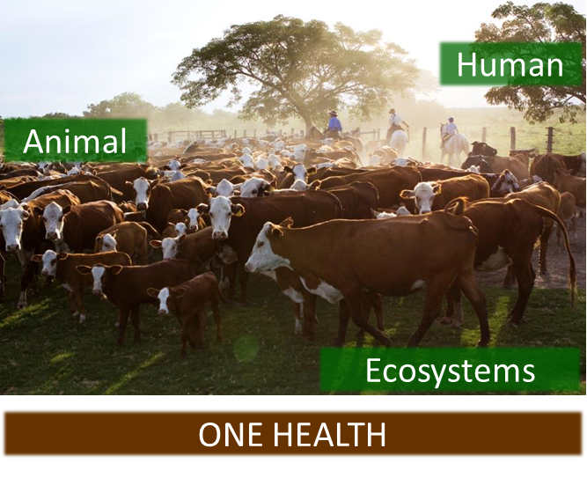

İnsan
Hayvan
TEK SAĞLIK

Slide 7
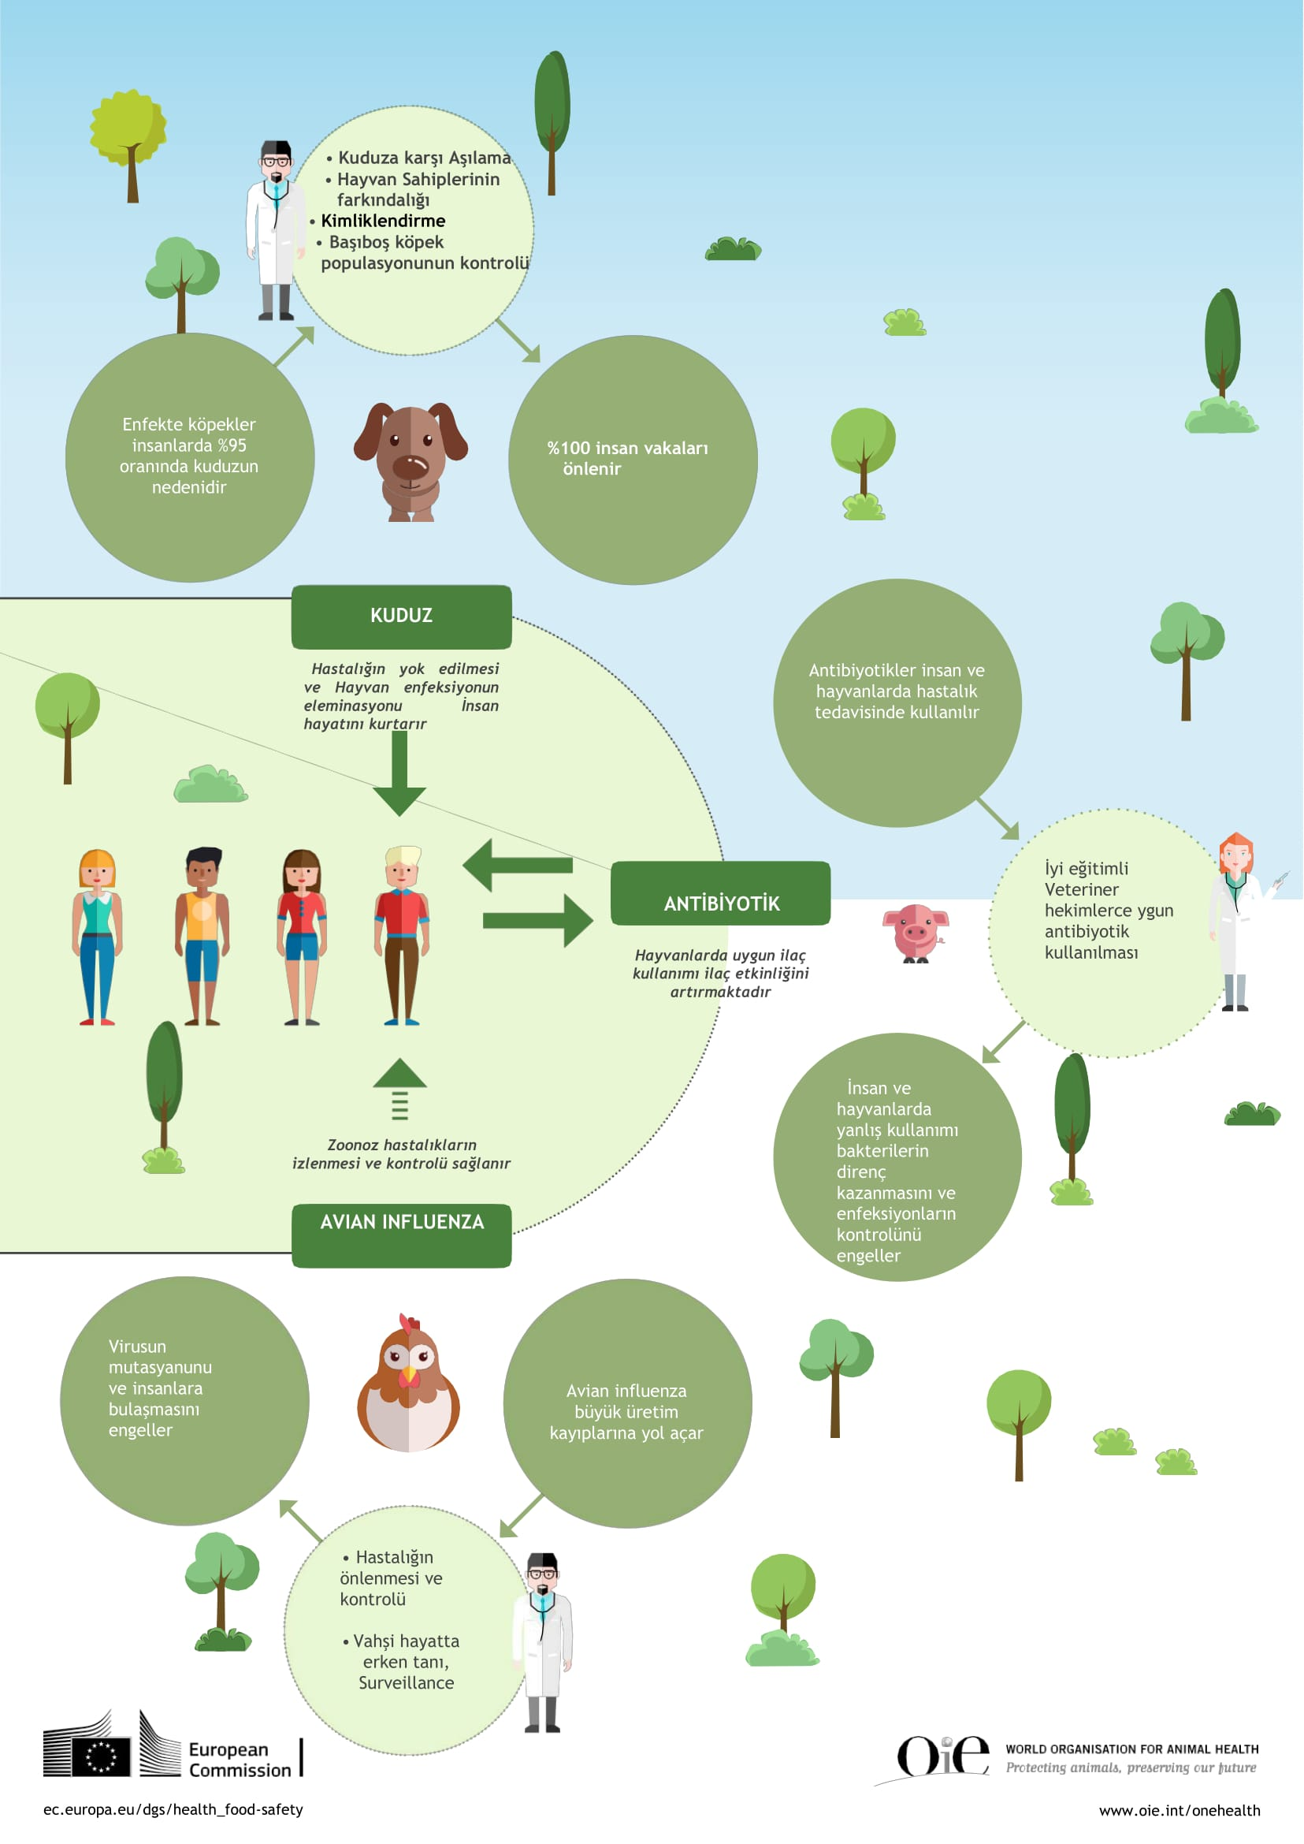

Slide 8
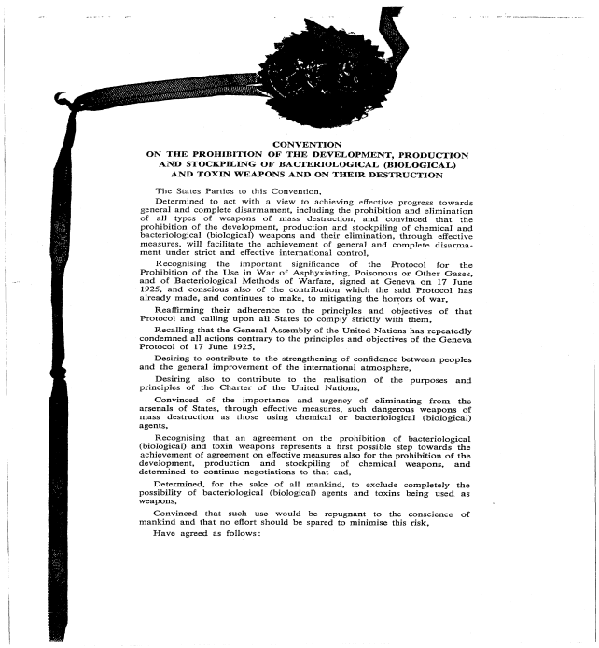
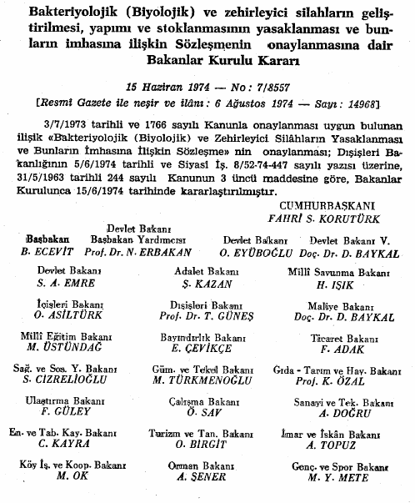
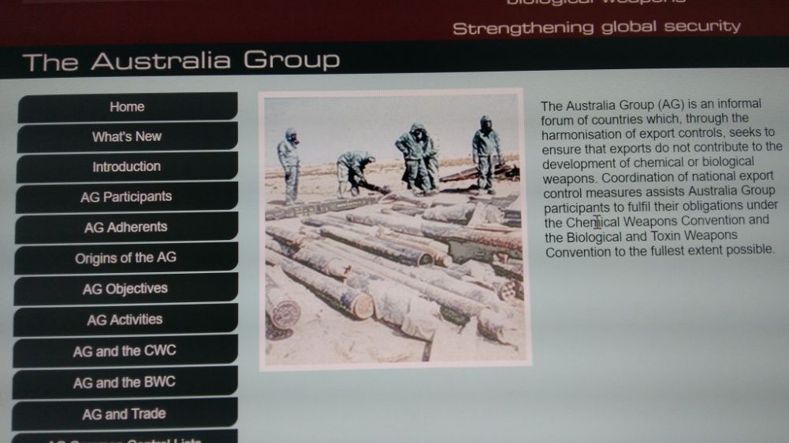

Slide 9
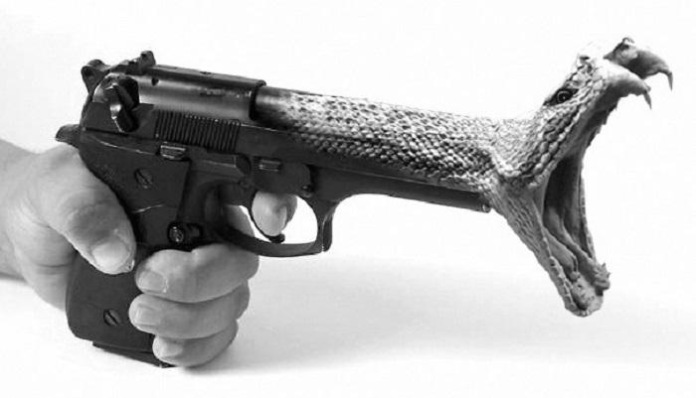
BİYOLOJİK SİLAH
Km kare de insan kaybı
Konvansiyonel silah 2000 $
Nükleer silah 800 $
Sinir gaz ajanları 600 $
Biyolojik silah 1 $
http://www.catholic.org/news/health/story.php?id=61651

Slide 10
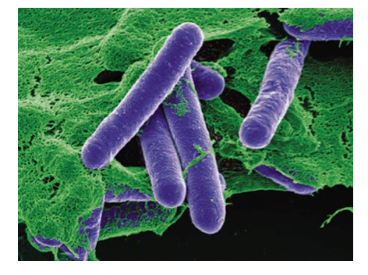
BİYOLOJİK SİLAHLAR
1 g saf botulinum toksini sarin gazından
3 milyon kat daha etkilidir. (10 M insan kaybı)
SCUD füzesi ile botulinum toksini 3700 km kare alanı etkiler sarin gazından 16 kez daha etkilidir.
http://www.chinaaseansps.com/show.aspx?id=748&cid=215

Slide 11
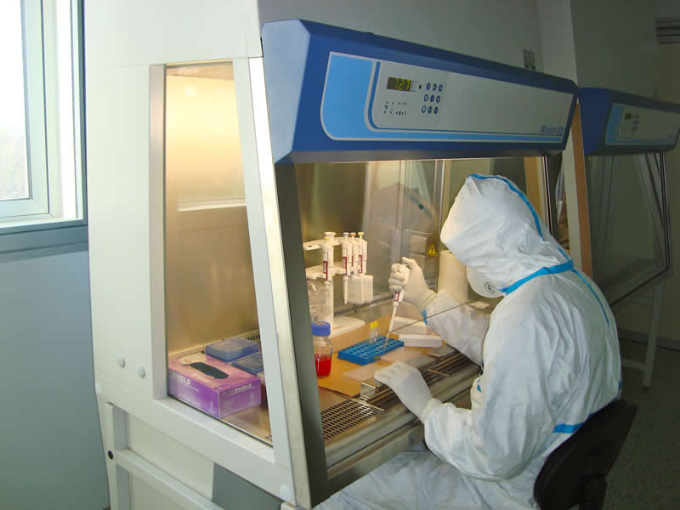
BİYORİSKLER
TEHDİTLER
AÇIKLAR

Slide 12
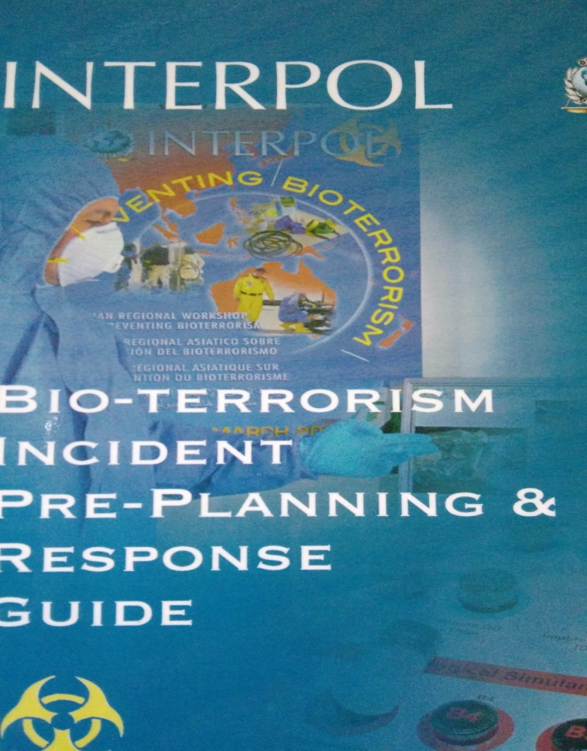
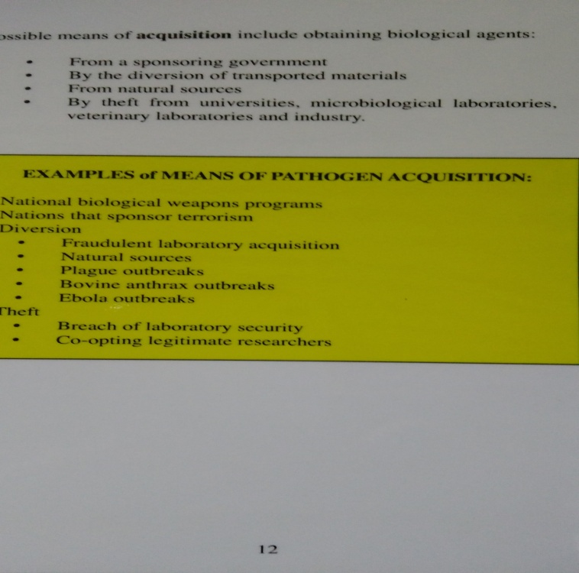

Slide 13
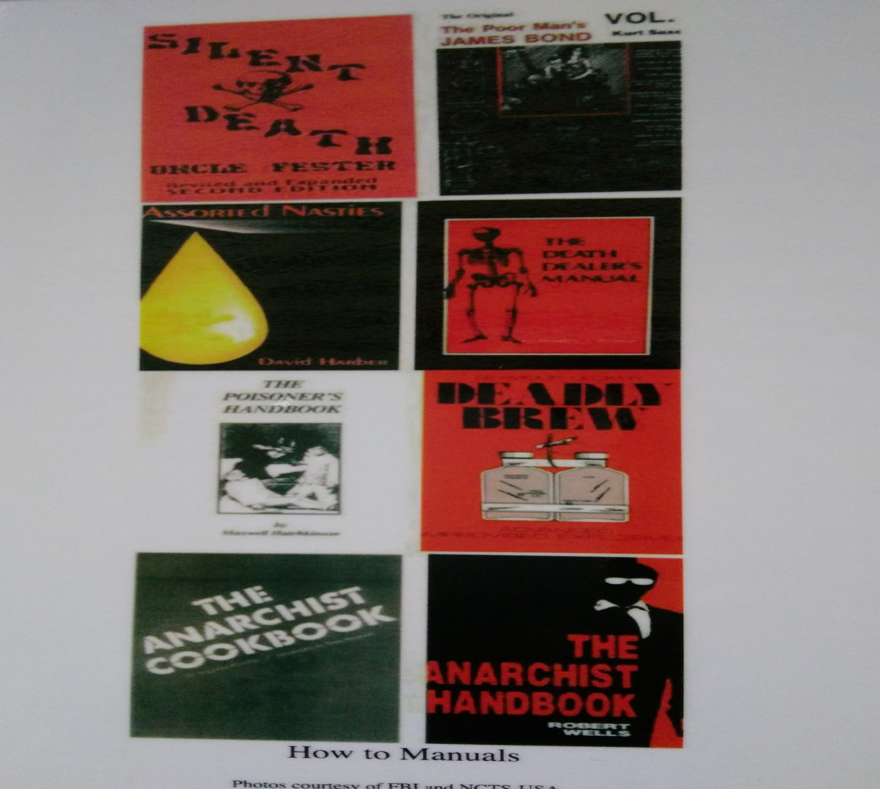
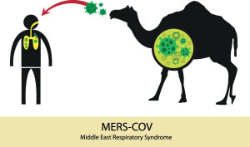
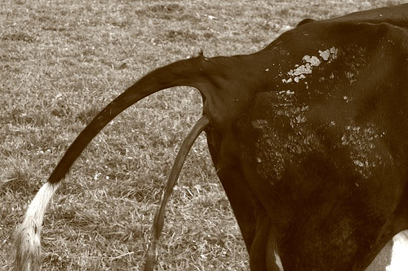

Slide 14
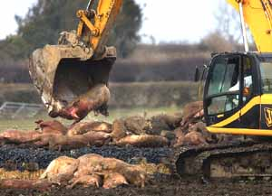
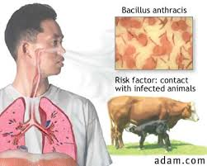
BİYORİSKLER
Hastalıklar, Tarım Alanların Kirlenmesi (Gıda,Su)
Doğal Bulaşanlar?
Biyolojik Saldırı?

Slide 15
Biyorisk Azaltma
(Biyogüvenlik ve Biyoemniyet)()
Biyolojik Patojenlerin emniyeti ve güvenliği
Düşmanca biyolojik saldırıların önlenmesi
Hastalık Survey ve Tanısının güçlendirilmesi
Biyolojik Ajanların üretiminin kontrolü, ihracat/ithalat kontrolleri
Biyolojik alanda güvenli ve sorumlu bilim

Slide 16
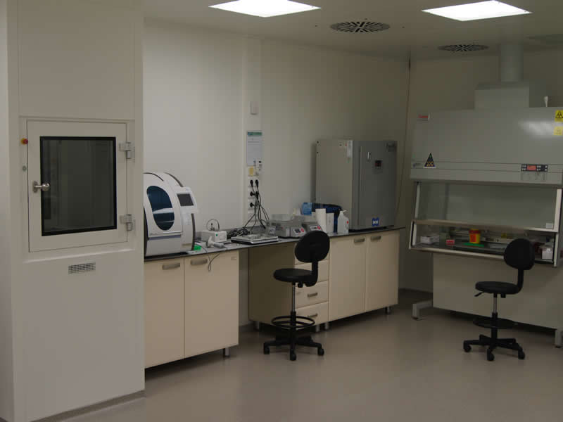
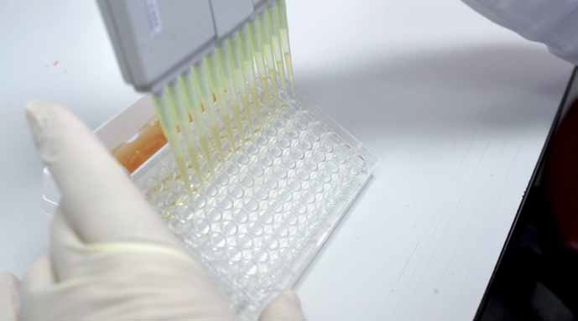
Düşmanca biyolojik saldırıların önlenmesi
Biyorisk Yönetim Sistemi (Biyogüvenlik ve Biyoemniyet)

Slide 17
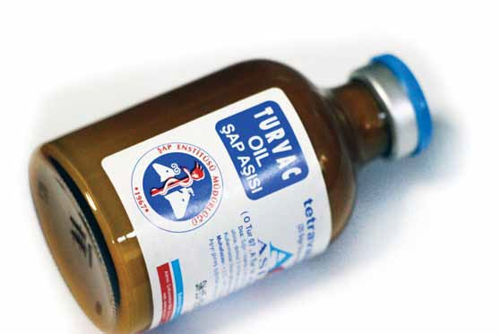
Biyolojik Patojenlerin Emniyeti ve Güvenliği
Aşı, mikroorganizma güvenli saklanması

Slide 18
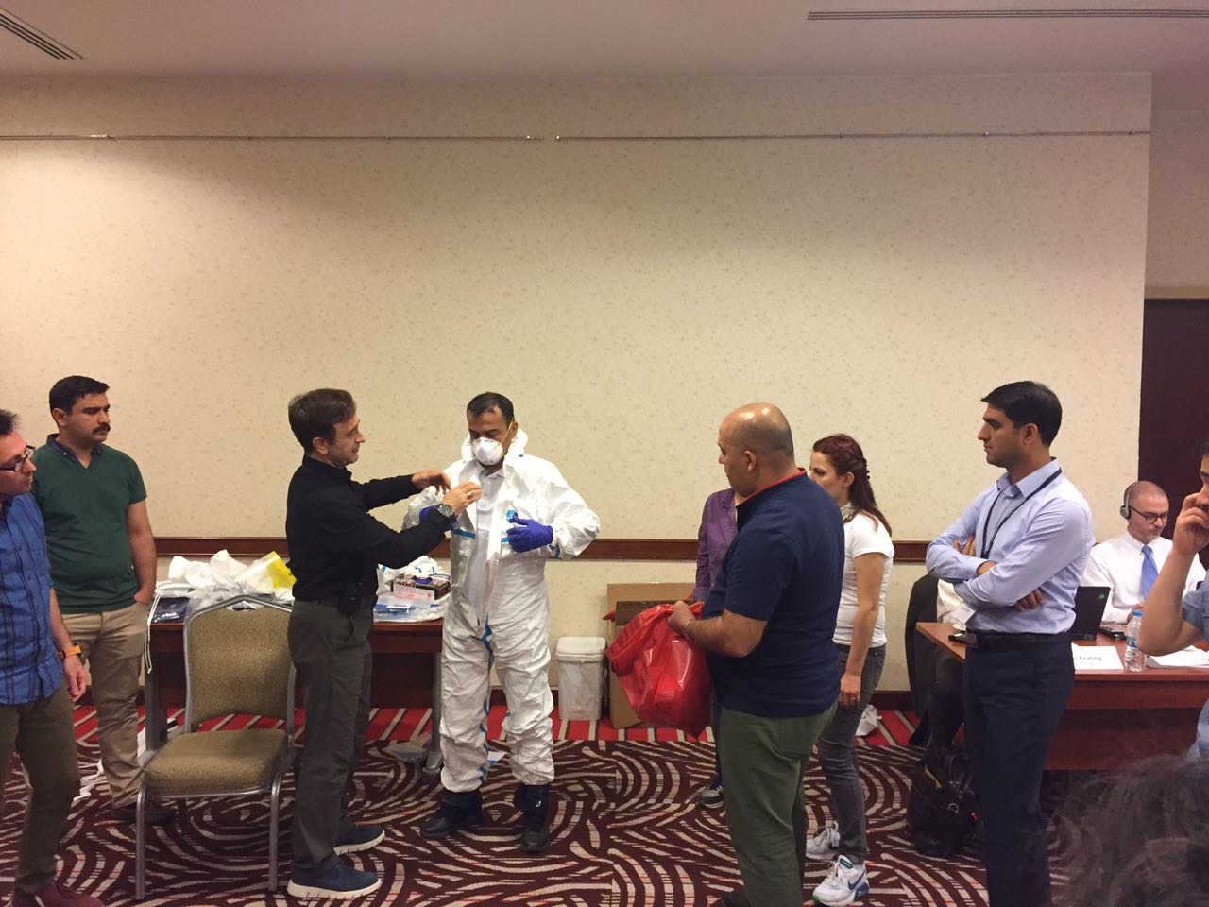
Hastalık Survey ve Tanısının güçlendirilmesi
Eğitimler
Hastalık Acil Eylem Planları,
Saha Tatbikatları,
Laboratuvar Tanı Kapasitesinin Artırılması
(Doğal ?, Saldırı? Moleküler teknikler,
Real time PCR, DNA gen sekansı vs.)

Slide 19
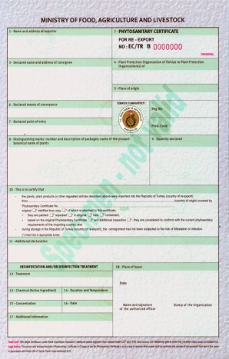
Biyolojik Ajanların Üretiminin/Dağıtımının Kontrolü
Mikroorganizmaların ihracat/ithalat kontrolü
Yurtiçi ve yurtdışı izin belgeleri
Son Kullanıcı Belgesi

Slide 20
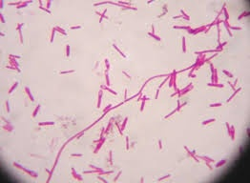
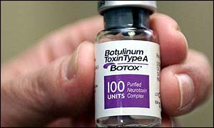
Biyolojik Alanda Güvenli ve Sorumlu Bilim
Araştırmaların Kontrolü ve izin verilmesi
(Gain of Function Research-Dual Use Research)
https://www.consultingroom.com/Treatment/Botox

Slide 21
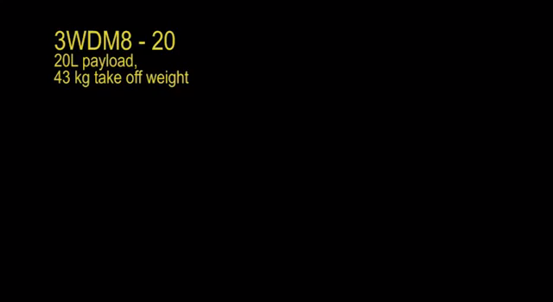

Slide 22
TEŞEKKÜRLER
Dr. Erhan AKÇAY
Ankara- 2017
erhana@dr.com

